Slide 1
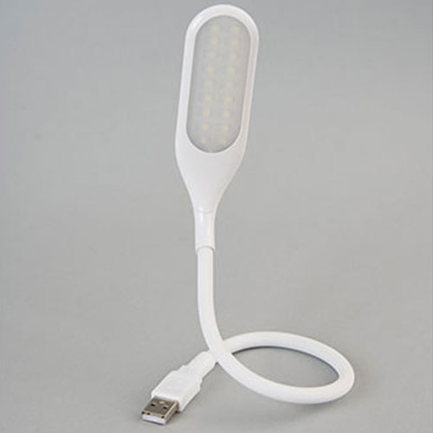
【提案書】
USBデスクライト
特徴
パソコンのUSBポートに挿すだけで使えるUSB給電式デスクライト。卓上やベッドサイドで使いやすい、360度角度調整自由なフレキシブルアームを採用。明るさは3段階で調整できます。
商品写
納期
納期スペース
仕様
素材：ABS、シリコン
サイズ：全長約41cmmm
包装：化粧箱入り,68×35×130mm
お見積
お見積りスペース

